Slide 1
数论选讲

Slide 2
整除
整除：若a=bk，其中a,b,k都是整数，则b整除a，记做b|a。
也称b是a的约数（因数），a是b的倍数
显而易见的性质：
  1整除任何数，任何数都整除0
  若a|b,a|c，则a|b+c, a|b-c
  若a|b，则对任意整数c，a|bc
  传递性：若a|b,b|c，则a|c

Slide 3
整除
例题：[CF 762A]k-th divisor
求n的第k小的约数。如果不存在输出-1
1 ≤ n ≤ 10¹⁵, 1 ≤ k ≤ 10⁹
分析：注意到约数总是成对出现：若k是n的约数,则(n/k)也是n的约数。
在一对约数中，必有一个不大于sqrt(n)，另一个不小于sqrt(n)。
因此枚举1..sqrt(n)就能求出n的所有约数。

Slide 4
质数和合数
若大于1的正整数p仅有两个因子1和p，则称p是一个质数（素数）。
否则，若p>1，则称p是一个合数。
1不是质数也不是合数
若n是一个合数，则n至少有1个质因子。因此其中最小的质因子一定不大于sqrt(n)
质数有无穷多个。不大于n的质数约有n/ln(n)个。
唯一分解定理：把正整数n写成质数的乘积（即n=p₁p₂p₃...p_{k}，其中pi为质数且单调不减），这样的表示是唯一的。

Slide 5
质数和合数
例题：[CF 776B]Sherlock and his girlfriend
n个点，标号2..n+1，
给这些点染色，要求若a是b的质因子，则a和b的颜色不同。
求一种颜色数最少的方案
n≤1000
分析：注意到这是二分图，一边是质数，一边是合数。
把质数都染成1，合数都染成2即可。

Slide 6
质因数分解
利用n最多只有1个>sqrt(n)的质因子，可以得到一个O(sqrt(n))的质因数分解算法。
vector<int> factor(int x) {
vector<int> ret;
for (int i = 2; i * i <= x; ++i)
while (x % i == 0) {
ret.push_back(i);
x /= i;
}
if (x > 1) ret.push_back(x);
return ret;
}

Slide 7
带余除法、同余
对于整数a,b，b>0，则存在唯一的整数q,r，满足a=bq+r，其中0≤r<b。
其中称q为商、r为余数。
余数用a mod b表示。
若两数a,b除以c的余数相等，则称a,b模c同余，记做a≡b(mod c)。
性质：a≡b(mod c)与c|a-b等价
推论：若a≡b(mod c),d|c，则a≡b(mod d)

Slide 8
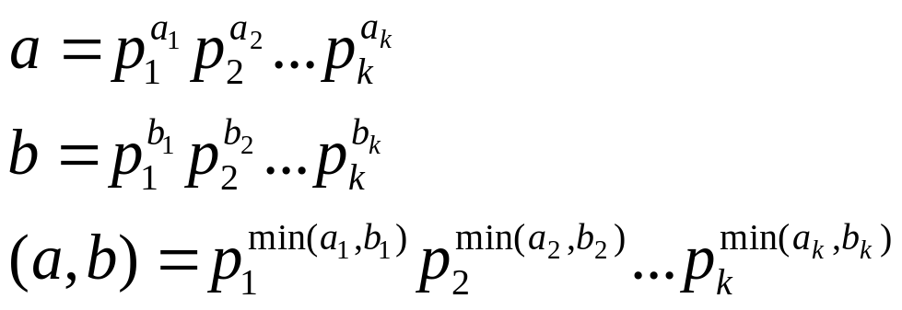
最大公约数
设a,b是不都为0的整数，c为满足c|a且c|b的最大整数，则称c是a,b的最大公约数
记为GCD(a,b)或(a,b)
类似地可以定义多个数的最大公约数
GCD=Greatest Common Divisor
求GCD的一般公式：质因数分解

Slide 9
最大公约数
一些性质：
  (a,a)=(0,a)=a
  若a|b，则(a,b)=a
  (a,b)=(a,a+b)=(a,ka+b) (?)
  (ka,kb)=k·(a,b)
  (a,b,c)=((a,b),c)
若(a,b)=1，则称a,b互质（互素）
互质的两个数往往有很好的性质

Slide 10
最大公约数
例题：[CF 664A]Complicated GCD
求gcd(a, a+1, a+2, ..., b)
1≤a≤b≤10¹⁰⁰
分析：注意到gcd(a, a+1) = 1
因此a<b时答案为1，否则答案为a

Slide 11
最大公约数
例题：[CF 757B]Bash's Big Day
给定n个正整数{a_{i}}
求一个子集S，满足gcd(S₁, ..., S_{k})>1，同时|S|尽可能大。
1≤n,a_{i}≤10⁵
分析：gcd>1，说明存在一个正整数d>1，满足d整除S内的所有元素。
枚举d=2..max{a_{i}}并统计答案
设V=max{a_{i}}则复杂度为O(VlnV)。

Slide 12
欧几里德算法
又称辗转相除法
迭代求两数gcd的做法
由(a,b)=(a,ka+b)的性质：gcd(a,b)=gcd(b, a mod b)
int gcd(int a, int b) {
if (b==0) return a;
return gcd(b, a % b);
}
容易证明这么做的复杂度是O(log n) (?)

Slide 13
裴蜀定理
裴蜀定理：
  设(a,b)=d，则对任意整数x,y，有d|ax+by成立；
  特别地，一定存在x,y满足ax+by=d
等价的表述：不定方程ax+by=c(a,b,c为整数)有解的充要条件为(a,b)|c
推论：a,b互质等价于ax+by=1有解

Slide 14
扩展欧几里德算法
考虑如何求得ax+by=d的一个解。这里d=(a,b)
考虑使用欧几里德算法的思想，令a=bq+r，其中r=a mod b；递归求出bx+ry=d的一个解。
设求出bx+ry=d的一个解为x=x₀,y=y₀，考虑如何把它变形成ax+by=d的解。
将a=bq+r代入ax+by=d、化简得b(xq+y)+rx=d
我们令xq+y=x₀,x=y₀，则上式成立
故x=y₀,y=x₀-y₀q为ax+by=d的解
边界情况：b=0时，令x=1,y=0

Slide 15
扩展欧几里德算法
// a * x + b * y = gcd(a, b)
void exgcd(int a, int b, int &x, int &y) {
if (b == 0) {
x = 1, y = 0;
return;
}
int q = a / b, r = a % b;
exgcd(b, r, y, x);
y -= q * x;
}

Slide 16
扩展欧几里德算法
怎么求ax+by=c的所有解？
先用exgcd求出任意一个解x=x0, y=y0
再求出ax+by=0的最小的解
令d_{x}=b/(a,b),d_{y}=-a/(a,b)
所有解就是x=x₀+kd_{x}, y=y₀+kd_{y}, k取任意整数

Slide 17
扩展欧几里德算法
例题：线性组合
给定整数{x₁, x₂, x₃, ..., x_{n}}和k
求任意一组整数{a₁, a₂, a₃, ..., a_{n}}
满足a₁x₁+a₂x₂+a₃x₃+...+a_{n}x_{n}=k，或返回无解。

Slide 18
扩展欧几里德算法
分析：
显然仅当(x₁, x₂, ..., x_{n})|k时有解。
若n=1直接令a₁=k/x₁构造解。
否则用(x_{n-1},x_{n})代替这两个数，递归构造解；
回溯时调用exgcd(x_{n-1}, x_{n})，用x_{n-1}, x_{n}的线性组合替代(x_{n-1},x_{n})。

Slide 19
逆元
若ax≡1 (mod b)，则称x是a关于模b的逆元，常记做a⁻¹。
回忆同余的性质。上式等价于ax+by=1
如何求逆元？等价于解方程ax+by=1
因此逆元不一定存在：
存在的充要条件为(a,b)=1
推论：p是质数，p不整除a，则a模p的逆元存在。

Slide 20
逆元
结论：在[0,b)的范围内，a关于模b的逆元(若存在)是唯一的。
证明：
反证法，若a有两个逆元0<x1<x2<b，
即ax₁≡ax₂≡1 (mod b)，
那么有b|a(x₂-x₁)成立
又由于(a,b)=1，因此b|x₂-x₁。
其中0<x₂-x₁<b，产生了矛盾。

Slide 21
逆元
// 利用exgcd求逆元
int inv(int a, int b) {
int x, y;
exgcd(a, b, x, y);
return x;
}

Slide 22
线性求逆元
如何O(n)求1~n模质数p的逆元？
方法一：递推
假设现在要求i的逆元
考虑带余除法，设p=iq+r，则有iq+r≡0 (mod p)
注意到p是质数，因此r不为0，r的逆元存在
等式两边乘i⁻¹r⁻¹，得到qr⁻¹+i⁻¹≡0 (mod p)
因此i⁻¹≡-qr⁻¹≡-(p/i)(p mod i)⁻¹ (mod p)
for (inv[1] = 1, i = 2; i <= n; ++i)
inv[i] = (p - p / i) * inv[p % i] % p;

Slide 23
线性求逆元
方法二：倒推
先求n!的逆元(exgcd,或者后面提到的快速幂)
然后利用((k-1)!)⁻¹≡k·(k!)⁻¹ (mod p)
倒推求出1!...(n-1)!的逆元
再利用k⁻¹≡(k-1)!·(k!)⁻¹ (mod p)
就可以求出1...n的逆元了

Slide 24
线性求逆元
例题：组合数取模
回答T次询问
每次询问C(n, k) mod 998244353(一个质数)
T≤10⁵，0≤k≤n≤10⁷，
分析：C(n, k)=n!/(k!(n-k)!)
线性求逆，预处理n!以及n!的逆元
O(1)回答询问

Slide 25
线性同余方程
形如ax≡c (mod b)的方程，称为线性同余方程。
等价于ax+by=c；因此有解条件为(a,b)|c
若(a,b)=1，则x有唯一解x≡a⁻¹c (mod b)。
否则设(a,b)=d，a=a'd, b=b'd, c=c'd
那么有a'x+b'y=c'，即a'x≡c' (mod b')
这里(a', b')=1，因此有x≡(a')⁻¹c' (mod b')
综上，任意的线性同余方程总可以判定为无解、或化为x≡a (mod m)的形式。

Slide 26
线性同余方程组
考虑形如x≡a_{i} (mod m_{i})的若干方程联立得到的方程组，如：
  x≡2 (mod 3) ............ (1)
  x≡3 (mod 5) ............ (2)
  x≡5 (mod 7) ............ (3)
下面是一种可行的解法：
  由(1)设x=3y+2,代入(2)得到3y+2≡3(mod 5),解得y≡2(mod 5)
  设y=5z+2,代入(3)得到3(5z+2)+2≡5(mod 7),解得z≡4(mod 7)
  设z=7k+4,则x=3(5(7k+4)+2)+2=105k+68
  因此x≡68(mod 105)

Slide 27
中国剩余定理
中国剩余定理断言，对于同余方程组x≡a_{i}(mod m_{i}) (i=1...n)，若m_{i}两两互质，则x在mod M下有唯一解。这里M=m₁m₂...m_{n}
中国剩余定理同时也给出了构造解的方法：
令M=m₁m₂...m_{n}，M_{i}=M/m_{i}
显然(M_{i},m_{i})=1，所以M_{i}关于模m_{i}的逆元存在。把这个逆元设为t_{i}
于是有：M_{i}t_{i}≡1 (mod m_{i}), M_{i}t_{i}≡0 (mod m_{j}) (j≠i)
进一步：a_{i}M_{i}t_{i}≡a_{i} (mod m_{i}), a_{i}M_{i}t_{i}≡0 (mod m_{j}) (j≠i)
因此解为x≡a₁M₁t₁+a₂M₂t₂+...+a_{n}M_{n}t_{n} (mod M)

Slide 28
中国剩余定理
// Chinese Remainder Theorem
int CRT(const int a[], const int m[], int n) {
int M = 1, ret = 0;
for (int i = 1; i <= n; ++i) M *= m[i];
for (int i = 1; i <= n; ++i) {
int Mi = M / m[i], ti = inv(Mi, m[i]);
ret = (ret + a[i] * Mi * ti) % M;
}
return ret;
}

Slide 29
中国剩余定理
例题：今有物不知其数,三三数之剩二,五五数之剩三,七七数之剩二,问物几何?
x≡2 (mod 3) ...... (1)
x≡3 (mod 5) ...... (2)
x≡2 (mod 7) ...... (3)

Slide 30
中国剩余定理
用中国剩余定理构造解。
a_{i} = {2, 3, 2}, m_{i} = {3, 5, 7}, M = 3 * 5 * 7 = 105
M_{i} = {105 / 3, 105 / 5, 105 / 7} = {35, 21, 15}
m_{i} = {inv(35, 3), inv(21, 5), inv(15, 7)} = {2, 1, 1}
x ≡ 2 * (35 * 2) + 3 * (21 * 1) + 2 * (15 * 1)
x ≡ 233 ≡ 23 (mod 105)

Slide 31
中国剩余定理
例题：组合数取模2
回答T次询问，
每次询问C(n, k) mod 1029471131
1029471131 = 13*317*249811
T≤10⁵, 0≤k≤n≤10¹⁸
分析：分别将C(n, k)对13, 317, 249811取模，再用中国剩余定理合并。
如何求C(n, k)mod p，其中p为较小的质数？

Slide 32
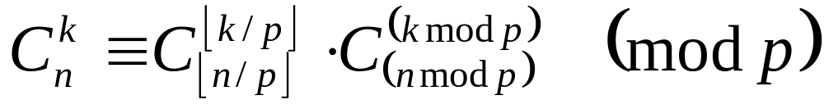
中国剩余定理
*Lucas定理：设p为质数，则
递归使用Lucas定理，把C(n,k)中的n,k缩小到<p
注意特判n<k时C(n,k)=0
使用C(n,k)=n!/(k!(n-k)!)
预处理阶乘、逆元即可

Slide 33
欧拉函数
欧拉函数ϕ(Euler's totient function)
ϕ(n)(读作fai)定义为[1, n]中与n互质的数的个数
例：ϕ(1)=1, ϕ(2)=1, ϕ(6)=2, ϕ(8)=4
推论：若p为质数，则ϕ(p)=p-1
欧拉函数是积性函数：
若(a,b)=1，则ϕ(ab)=ϕ(a)ϕ(b)

Slide 34
欧拉函数
证明：令S(n)为[1,n]中与n互质的数的集合。
分别任取S(a), S(b)中的元素a₀, b₀；
考虑线性同余方程组{x≡a₀ (mod a), x≡b₀ (mod b)}
由中国剩余定理，有唯一解x≡c₀ (mod ab)
(c₀, a)=(c₀ mod a, a)=(a₀, a)=1; 同理(c₀, b)=1
因此(c₀, ab)=1，c₀∈S(ab)
反过来，任取S(ab)中的元素c₀，那么令a₀=c₀ mod a, b₀=c₀ mod b, 有 a₀∈S(a), b₀∈S(b)
以上是S(a)×S(b)到S(ab)的一个双射
因此|S(ab)|=|S(a)||S(b)|，即ϕ(ab)=ϕ(a)ϕ(b)

Slide 35
欧拉函数
若n=p^{k}，p为质数，则ϕ(n)=n(1-1/p)
证明：若(x, p^{k})>1，则有p|x成立。
x共有n/p个，因此ϕ(n)=n-n/p=n(1-1/p)
若n所有不同的质因子为p₁p₂...p_{k},
则ϕ(n)=n(1-1/p₁)(1-1/p₂)...(1-1/p_{k})
证明：ϕ是积性函数。把n拆成p_{i}^{ai}的乘积可立即得证。

Slide 36
欧拉函数
因此得到一种基于质因数分解求欧拉函数的算法。
int phi(int x) {
int ret = x;
for (int i = 2; i * i <= x; ++i)
if (x % i == 0) {
while (x % i == 0) x /= i;
ret = ret / i * (i - 1);
}
if (x > 1) ret = ret / x * (x - 1);
return ret;
}

Slide 37
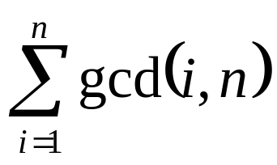
欧拉函数
例题：[bzoj2705][SDOI2012]Longge的问题
求 , n≤2³²
分析：注意到gcd(i, n)一定是n的约数，而n的约数只有O(sqrt(n))个。
考虑枚举n的约数(设为d)，再求出满足gcd(i,n)=d的i有多少个。

Slide 38
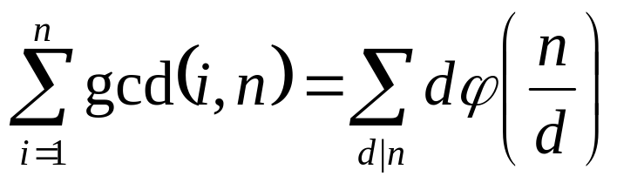
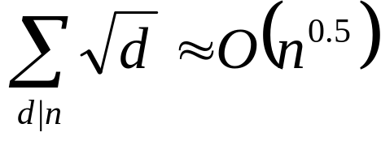
欧拉函数
假设gcd(i,n)=d，则gcd(i/d, n/d)=1
注意到i/d≤n/d。因此共有ϕ(n/d)个i满足条件。
因此：
质因数分解求出每个ϕ(n/d)
总复杂度为

Slide 39
欧拉函数
例题：[bzoj 2186][Sdoi2008]沙拉公主的困惑
给定一质数p，回答T组询问
每组询问[1, n!]中与m!互质的数的个数，结果对p取模。
1≤m≤n≤10⁷, n<p<10⁹, T≤10⁴

Slide 40
欧拉函数
分析：注意到gcd(a,b)=gcd(a mod b, b)，又m!|n!
则有ans=(n!/m!)·ϕ(m!)
由ϕ(n)=n(1-1/p₁)(1-1/p₂)...(1-1/p_{k})
ans=n!(1-1/p₁)(1-1/p₂)...(1-1/p_{k})
这里p₁...p_{k}为m!的所有质因子，即不大于m的所有素数。
设f(n)=n!，g(m)=(1-1/p₁)(1-1/p₂)...(1-1/p_{k})
都能在O(n)时间内预处理(利用线性筛和线性求逆元)
则ans=f(n)g(m)，O(1)回答询问。

Slide 41
欧拉定理
欧拉定理：若(a,n)=1，则a^{ϕ(n)}≡1 (mod n)
证明：任取ϕ(n)个与n互质、且互不同余的整数构成一个集合S={x₁,x₂,...,x_{ϕ(n)}}（这样的集合称为模n的简化剩余系）。
考虑集合S'={ax₁,ax₂,...,ax_{ϕ(n)}}，S'也是一个简化剩余系。(?)
若将S和S'的每个元素对n取模，则有S=S'。(?)
所以x₁x₂...x_{ϕ(n)}≡ax₁ax₂...ax_{ϕ(n)} (mod n)
将所有x约去即得a^{ϕ(n)}≡1 (mod n)

Slide 42
欧拉定理的应用
用欧拉定理求逆元：a·a^{ϕ(n)-1}≡1 (mod n)
特别地，若n是质数：a·a^{n-2}≡1 (mod n)
快速幂即可
int powermod(int a, int b, int n) {
int ret = 1;
while (b) {
if (b & 1) ret = (long long)ret * a % n;
a = (long long)a * a % n;
b >>= 1;
}
return ret;
}

Slide 43
欧拉定理的应用
求a^{b} mod m时，用欧拉定理缩小指数b
例题：求7²²² mod 10
分析：(7, 10)=1, 故7^{ϕ(10)}=7⁴≡1 (mod 10)
所以7²²²≡7^{222 mod 4}=7²=49≡9 (mod 10)
即7²²² mod 10 = 9
(a, m)>1怎么办？

Slide 44
欧拉定理的扩展
定理：a^{2ϕ(n)}≡a^{ϕ(n)} (mod n)
证明：首先我们提出一个引理：
引理一：设p为n的一个质因子，k为p的次数；
则有ϕ(n)≥k成立。
引理的证明：
设n=p^{k}·t；则ϕ(n)=ϕ(p^{k})ϕ(t)≥ϕ(p^{k})≥ϕ(2^{k})=2^{k-1}
归纳法可证2^{k-1}≥k

Slide 45
欧拉定理的扩展
定理：a^{2ϕ(n)}≡a^{ϕ(n)} (mod n)
证明：设n=n₁n₂,其中n₁=(a∞, n)
则有(a, n₂)=(n₁, n₂)=1
由引理一可得n₁|a^{ϕ(n)}，
因此a^{ϕ(n)}≡a^{2ϕ(n)}≡0 (mod n₁)...(1)
又由(n₁, n₂)=1得ϕ(n)=ϕ(n₁)ϕ(n₂),
由欧拉定理a^{ϕ(n)}≡a^{2ϕ(n)}≡1 (mod n₂)...(2)
中国剩余定理合并12两式得证。
推论：当b≥ϕ(n)时，a^{b}≡a^{(b mod ϕ(n)) + ϕ(n)} (mod n)

Slide 46
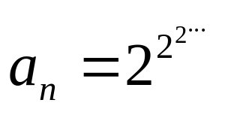
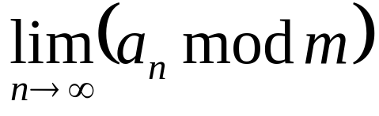
欧拉定理的扩展
例题：[bzoj 3884]上帝与集合的正确用法
令 (n个2)求
T(T≤1000)组询问，m≤10⁷

Slide 47
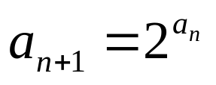
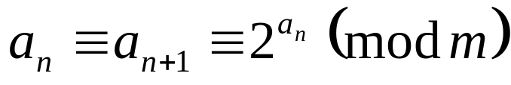
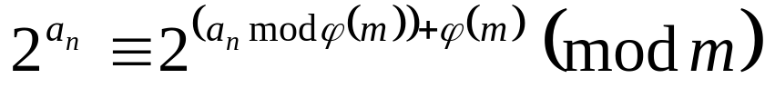
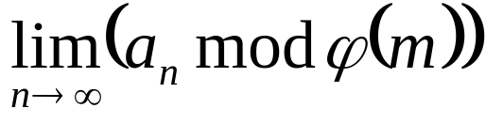
欧拉定理的扩展
分析：题目并没有证明答案一定存在。
我们先假设 存在。
注意到
那么在n充分大时必有
由之前的结论有
因此问题转化成了求
ϕ(m)<m，因此递归求解、至m=1时终止即可。
可以证明递归的层数不大于2log₂m (?)

Slide 48

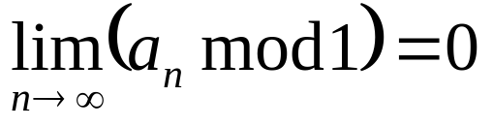
欧拉定理的扩展
上述的分析实质上说明了，若 存在，那么 也一定存在。(?)
当m=1时， ;因此对所有的正整数m， 都存在。
int func(int m) {
if (m == 1) return 0;
int phi_m = phi(m);
return powermod(2, func(phi_m) + phi_m, m);
}
复杂度O(sqrt(m))(即求ϕ(m)的复杂度)

Slide 49
线性筛与积性函数
考虑一个经典问题：求不大于n的所有素数。
Eratosthenes筛法：
1.初始时令列表A={2,3,...,n};p=2
2.枚举所有p的倍数(不包括p)，并在A中删去这些数
3.令p为A中的下一个数并跳转至(2)。如果不存在下一个则结束。
4.算法结束时，A中剩下的数为不大于n的所有素数。

Slide 50
线性筛与积性函数
int sieve(int n, bool isprime[], int prime[]) {
int tot = 0;
for (int i = 2; i <= n; ++i) isprime[i] = 1;
for (int i = 2; i <= n; ++i)
if (isprime[i]) {
prime[++tot] = i;
for (int j = i + i; j <= n; j += i)
isprime[j] = 0;
}
return tot;
}
时间复杂度：O(n log log n)
空间复杂度：O(n)

Slide 51
线性筛与积性函数
例题：求[1,10⁷]内的所有素数。内存限制1MB
分析：直接做会爆空间。
把[1,10⁷]分成k段分别求解；
对于区间[l,r]，枚举不大于sqrt(r)的所有素数p，在[l,r]中筛去p的倍数。
需要预处理[1,sqrt(n)]的所有素数
时间复杂度：O(k·sqrt(n)+n log log n)
空间复杂度：O(sqrt(n)+n/k)

Slide 52
线性筛与积性函数
如何O(n)求1~n的素数？
把筛法做到O(n)，每个合数必须只被筛去一次。
考虑dp求1~n每个数的最小质因子f[]
如果已经知道f[i]，那么枚举1~f[i]的所有素数p，就可以求得f[i·p]=p
容易看出每个f[i]只会被求一次 (?)
如果枚举至i时还未求出f[i]，则i不存在小于i的质因子，即i为质数。

Slide 53
线性筛与积性函数
int sieve(int n, int f[], int prime[]) {
int tot = 0;
for (int i = 2; i <= n; ++i) {
if (!f[i]) prime[++tot] = f[i] = i;
for (int j = 1; j <= tot; ++j) {
int t = i * prime[j];
if (t > n) break;
f[t] = prime[j];
if (f[i] == prime[j]) break;
}
}
}

Slide 54
线性筛与积性函数
积性函数：
  f(1)=1;
  若(a,b)=1, 则f(ab)=f(a)f(b)
常见的积性函数：
  ϕ(n)欧拉函数
  d(n)约数个数 (?)
  σ_{k}(n)约数的k次幂和 (?)
  gcd(n, k)，其中k为给定的整数 (?)

Slide 55
线性筛与积性函数
给定积性函数f，如何求f(1)...f(n)的值？
利用积性：设n=p^{k}n'，其中p是n最小的质因子，k是p在n中的次数；则有f(n)=f(p^{k})f(n')
只需特别考虑f(p^{k})；其它用线性筛递推即可。
以ϕ为例：
  ϕ(p)=p-1
  ϕ(p^{k})=p·ϕ(p^{k-1}) (k>1)
因此
  ϕ(pq)=(p-1)ϕ(q) ((p,q)=1)
  ϕ(p·p^{k}q)=ϕ(p^{k+1})ϕ(q)=p·ϕ(p^{k})ϕ(q)=p·ϕ(p^{k}q)

Slide 56
线性筛与积性函数
int sieve(int n, int f[], int phi[], int prime[]) {
int tot = 0; phi[1] = 1;
for (int i = 2; i <= n; ++i) {
if (!f[i]) {
prime[++tot] = f[i] = i;
phi[i] = i - 1;
}
for (int j = 1; j <= tot; ++j) {
int t = i * prime[j];
if (t > n) break;
f[t] = prime[j];
phi[t] = phi[i] * (prime[j] - (prime[j] < f[i]));
if (prime[j] == f[i]) break;
}
}
}

Slide 57
线性筛与积性函数
例题：[bzoj2818]gcd
给定整数N，求1≤x,y≤N且gcd(x,y)为素数的数对(x,y)有多少对.
N≤10⁷
分析：线性筛出不大于N的所有素数，枚举gcd(x,y)(设为p)，问题转化为求(x,y)=p的个数。
设x=x'p, y=y'p，那么有(x',y')=1且1≤x',y'≤N/p。
转化为求(x',y')=1且1≤x,y≤ N/p的个数。

Slide 58
线性筛与积性函数
求(x,y)=1且1≤x,y≤n的个数：
若x≥y，对于x=1..n，有ϕ(x)个y满足(x,y)=1
若x≤y，对于y=1..n，有ϕ(y)个x满足(x,y)=1
若x=y，只有一种情况：(x=1, y=1)
所以答案为2(ϕ(1)+...+ϕ(n))-1
线性筛筛出欧拉函数、预处理前缀和即可

Slide 59
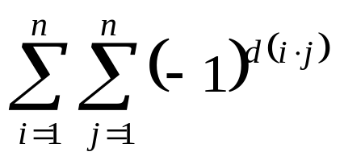
线性筛与积性函数
例题：求 ，其中d(n)表示n的约数个数。(1≤n≤10⁷)
分析：注意到(-1)²=1，因此(-1)^{k}=(-1)^{k mod 2}
d(n)为奇数当且仅当n为完全平方数。
因此只需求出所有的i·j中有多少个完全平方数。
考虑满足条件的i,j有什么特殊的性质。

Slide 60
线性筛与积性函数
令i=ab²，其中a不能被大于1的平方数整除。
容易看出这样的a,b是唯一的。
设f(i)=a;则i·j为平方数等价于f(i)=f(j)
因此只需求出f(1)..f(n)的值，统计每种取值的个数就可以了。
观察发现f是积性函数；
p为质数时f(p^{k})=p^{k mod 2}
线性筛即可

Slide 61
杂题选讲
[bzoj 1876][SDOI2009]SuperGCD
求gcd(a,b); 0<a,b≤10¹⁰⁰⁰⁰
分析：如果直接用辗转相除法，就需要实现高精度除法，复杂度会有问题。
考虑对/2分类。
  若a,b同为偶数，则(a,b)=2*(a/2,b/2)
  若a,b同为奇数，不妨设a>b，则(a,b)=((a-b)/2,b)
  若a,b一奇一偶，不妨设a为偶数，则(a,b)=(a/2,b)
同样只经过log次迭代，每次操作只有/2,*2,-，都可以在O(loga)内完成

Slide 62
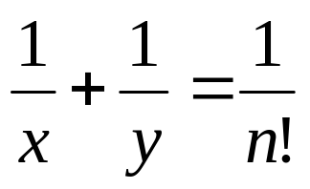
杂题选讲
[bzoj 2721][Violet 5]樱花
求 的正整数解(x,y)的数目。
n≤10⁶，答案对10⁹+7取模
分析：设z=n!，
原式经过变形可得(x-z)(y-z)=z²
因此答案即为(n!)²的约数个数
枚举不大于n的质数，将(n!)²质因数分解即可

Slide 63
杂题选讲
[CF 632D] Longest Subsequence
给出n个数，要求选出尽可能多的数，满足它们的最小公倍数不大于m。
1≤n,m≤10⁶, 1≤a_{i}≤10⁹
分析：设取的所有数都是k的约数，则这些数的lcm必然不大于k。
对于[1, m]中的每个数，统计a中有多少个数是它的约数即可。

Slide 64
杂题选讲
[CF 582A] GCD Table
对一个长度为n的数列a，定义它的GCD Table G是一张n×n的二维表，其中G_{i,j}=gcd(a_{i}, a_{j})
现在乱序给出G中所有n²个数，求原数列a。
数据保证有解；输出任意一种方案即可。
1≤n≤500, G_{i,j}≤10⁹
分析：G中最大的数一定也是a中最大的数。
G中次大的数一定也是a中次大的数。
第三、第四可能是由最大和次大的gcd产生的。

Slide 65
杂题选讲
[CF 582A] GCD Table
那么就不难想到下面的算法：
1. 令p为G中最大的数。在G中删除p，a中加入p。
2. 对于a中的所有其他数(设为q)，在G中删除2个gcd(p, q)。
3. 若G为空则结束；否则回到(1)。
时间复杂度O(n²logn) (使用map)

Slide 66
杂题选讲
[CF 687B] Remainders Game
Alice和Bob协定一个数k，以及n个数{c₁,c₂,...,c_{n}}
然后Alice想一个数x，并把x mod c_{i} (i=1..n)告诉Bob
问是否对任意的x，Bob都能猜出x mod k
1≤n, k, c_{i}≤10⁶
分析：容易猜出，答案为“是”当且仅当k|LCM{c₁,c₂,...,c_{n}} (?)
将k质因数分解，对每个pª判定是否存在pª|c_{i}

